Slide 1
APUA KIRJOITTAMIS”JUMIIN” RUOTSIN OPPIAINEESSA
Minna Fabritius, syksy 2023

Slide 2
LÄMMITTELYÄ:
Mieti mielessäsi (tai kerro kaverille ääneen), mitä asioita olet tehnyt tänään [i dag]. Käytä ruotsin kieltä. (Jos päivä on vasta ihan alussa, voit kertoa, mitä teit eilen [i går].
Apua voit saada seuraavista verbeistä ja verbi-ilmauksista (jatkuu seuraavalla sivulla):
perusmuoto + taivutusluokka | preesens | imperfekti | supiini (har / hade + supiini) | suomeksi
vakna (I) | vaknar | vaknade | vaknat | herätä
ta (IV) bussen till skolan /till jobbet | tar | tog | tagit | (”ottaa”) bussi (mennä bussilla)
äta (IV) frukost / lunch / middag | äter | åt | ätit | syödä aamiaista / lounasta / päivällistä

Slide 3
perusmuoto | preesens | imperfekti | supiini (har / hade + supiini) | suomeksi
studera (I) / plugga (I) | studerar / pluggar | studerade / pluggade | studerat / pluggat | opiskella / ”päntätä”
träffa (I) kompisar / släktingar | träffar | träffade | träffat | tavata kavereita / sukulaisia
titta (I) på serier / videor / filmer | tittar | tittade | tittat | katsoa sarjoja / videoita / leffoja
laga (I) mat | lagar | lagade | lagat | laittaa ruokaa
städa (I) | städar | städade | städat | siivota
läsa (II) nyheter / böcker | läser | läste | läst | lukea uutisia / kirjoja
lägga (IV) sig / gå (IV) till sängs | lägger sig / går till sängs | lade sig / gick till sängs | lagt sig / gått till sängs | mennä nukkumaan

Slide 4
Nyt anna mennä ja kirjoita vähän:
Kirjoita VIISI lausetta edellisten apusanojen avulla.
Käytä tekijänä jag-sanaa ja lisää ainakin osaan lauseista jokin ajan- tai paikanmääre.
Ajan- ja paikanmääreitä ovat esimerkiksi:
i dag – tänään, i går – eilen
på morgonen – aamulla, på förmiddagen – aamupäivällä
på eftermiddagen – iltapäivällä, på kvällen – illalla
hemma – kotona, hemifrån – kotoa, hem – kotiin
hos min kompis – kaverini luona, på jobbet – töissä, i skolan – koulussa

Slide 5
Pidä lauseissasi verbi (tekeminen) ns. ”kakkospaikalla”!
Esim. näin:
På morgonen vaknade jag klockan sju.
Jag tog bussen till skolan.
I skolan studerade jag ganska flitigt (=melko ahkerasti).
Efter skolan träffade jag min kompis.
Vi lagade mat tillsammans
och tittade på en film.
Hemma gick jag till sängs klockan elva.
(Jos kirjoitit jo lauseet, tarkista, onko niissä ”verbi kakkosena”. Jos ei, korjaa!)

Slide 6
Noin! Nyt olet jo kirjoittanut vähän!
Voit hyödyntää lauseitasi, jotta pääset alkuun RUB8-kurssin kurssitehtävässä ”min dagbok / min blogg). Ajatus siinä on, että kirjoitat ruotsiksi ”päiväkirjaa / blogia” neljänä eri päivänä.
Voit hyvin aloittaa tätä kurssityötä jo ennen abikurssin alkua! Se tulee joka tapauksessa tehtäväksi silloin.
Pituus per päivä tulee olemaan n. 50-100 sanaa.
Jos haluat kirjoittaa muutakin kuin aivan peruslauseita ja –asiaa, tee ihmeessä se. Mutta jos yhtään tuntuu, että ruotsiksi kirjoittaminen ”jumittaa”, aloita ihmeessä ihan peruslauseilla!

Slide 7
Jos haluat valmistautua erityisesti yo-kokeen kirjoitelmatehtäviin…
… huomaa / muista seuraavaa:
Keskipitkän oppimäärän yo-kokeessa on KAKSI kirjoitelmatehtävää:
lyhyt (200-350 merkkiä), joka on siis todellakin ihan lyhyt! Pituus vastaa suunnilleen postikorttia / lyhyttä sähköpostiviestiä / viestiä kaverille. Pystyt siihen kyllä!
laajempi (400-600 merkkiä), jossa pääset kirjoittamaan vähän enemmän. Usein tehtävänantona on esimerkiksi vastata johonkin mielipidetekstiin.
Paljon vinkkejä: Fokus 7: Resan fortsätter! Är du redo? → Vinkkejä ylioppilaskokeeseen

Slide 8
Yo-kirjoitelmien pisteytyksestä:
Yo-kirjoitelmien pisteytyksessä painottuvat seuraavat kriteerit:
- Viestinnällisyys (eli kuinka hyvin lukija ymmärtää sinua)
- Tehtävänannon noudattaminen ja aiheen käsittely
- Kielellinen laajuus ja tarkkuus (eli kuinka laajaa sanavarastoa käytät + kuinka oikeakielistä tekstisi on)
Muista, että tärkeintä on, että lukija ymmärtää sinua! Tarvittaessa siis käytä ihan perustason kieltä. (Mitä paremmalla tasolla kielitaitosi on, sitä enemmän voit ”briljeerata”, mutta välttämätöntä se ei keskipitkässä oppimäärässä ole! Kirjoitelmissa EI myöskään kiinnitetä huomiota esim. sidoskeinoihin, idiomaattisuuteen ym., kuten pitkän kielen kirjoitelmissa!)
Kriteerit ovat julkista tietoa, ja ne löytyvät osoitteesta:
https://www.ylioppilastutkinto.fi/sites/default/files/sites/default/files/documents/kielikokeet_maaraykset_fi.pdf - ihan lopussa, viimeinen sivu/taulukko

Slide 9
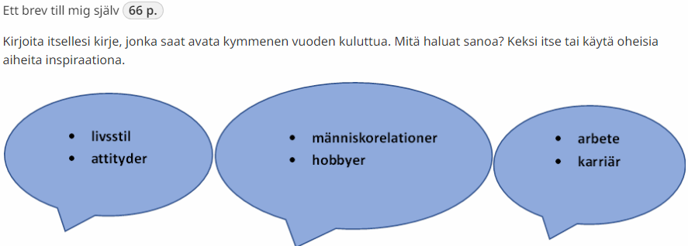
Harjoittele seuraavilla vanhoilla yo-tehtävillä:
Lyhyt: (yo, kevät 2019)
Luokallesi on juuri tullut ruotsinkielinen vaihto-opiskelija, jolla on sama urheilu- tai kulttuuriharrastus kuin sinulla. Tehtävänäsi on neuvoa hänelle, miten hän voi jatkaa harrastustaan kotikunnassasi, esim. samassa ryhmässä kanssasi. Kirjoita hänelle lyhyt viesti.
Laajempi: (yo, syksy 2020)

Slide 10
Tee jompikumpi tai molemmat edellisen sivun tehtävistä.
Saat hyvää harjoitusta!
Jos haluat, voit luonnostella ensin ajatuksiasi suttupaperille esim. ranskalaisin viivoin. Tämä on sallittua myös yo-kokeessa (suttupaperia on jaettu pöydille valmiiksi!)
Jos haluat, voit jättää kirjoitelmasi opettajalle tarkasteltavaksi / yo-pisteytykseen. Tämä on mahdollista heti abikurssin alusta alkaen! Kannattaa hyödyntää tilaisuus!
Muista, että myös kaikki (muu), mitä teet ruotsin eteen, voi auttaa sinua myös kirjoittamisessa!
TSEMPPIÄ KIRJOITTAMISEN HARJOITTELEMISEEN! Ja muista, että (yo-kokeessakin) kirjoitat vaikka ”väkisin”! Tyhjästä ei saa pisteitä! Vielä ehdit harjoitella! TSEMPPIÄ!

